Slide 1
Beginselen van programmeren Les 6: Recursie

Slide 2
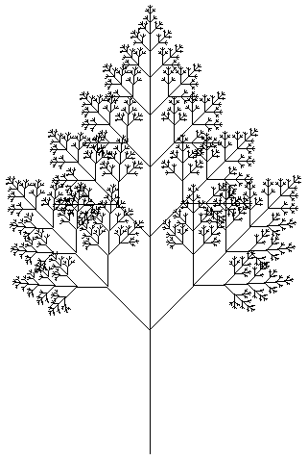
Een recursieve figuur

Slide 3
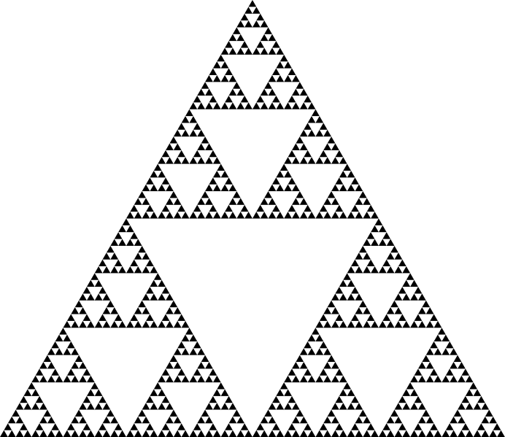
Sierpiński driehoek

Slide 4


Slide 5
Recursieve definities in de wiskunde
Faculteit van een natuurlijk getal n:
n ! = 1 als n = 0 triviaal
n ! = n × (n - 1) ! als n > 0 recursie
De definitie kan ook niet-recursief:
n ! = n × (n - 1) × ... × 3 × 2 × 1

Slide 6
Recursieve definities in de wiskunde
Getallen van Fibonacci:
f₁ = 1 triviaal
f₂ = 1 triviaal
f_{n} = f_{n - 2} + f_{n - 1} voor n > 2 recursie
De rij van Fibonacci begint als volgt:
1 1 2 3 5 8 13 21 34 55 89 144 ...

Slide 7
def forgetMeNot() :
print(“I Miss You”)
forgetMeNot()
# een recursieve oproep
I Miss You
I Miss You
I Miss You
...
# oneindige lus

Slide 8
Een recursieve functie = functie die zichzelf oproept
Een recursieve berekening lost een probleem op door gebruik te maken van de oplossing van hetzelfde probleem met eenvoudiger waarden
Elke recursieve functie moet een optie hebben om de recursie te beëindigen, m.a.w. moet een niet-recursieve optie hebben

Slide 9
Kenmerken
Recursief gedefinieerde algoritmes:
Triviaal geval(len):
het resultaat wordt eenvoudig bepaald
Algemeen of recursief geval (of gevallen):
het resultaat wordt uitgedrukt in functie van hetzelfde probleem, maar in een eenvoudiger situatie
het recursief geval reduceert het probleem
Door een voldoende (maar eindig) aantal maal het algemeen geval toe te passen, komen we uit op het triviale geval

Slide 10
Recursief definiëren van functies in Python
Voorbeeld
def faculteit (n) :
# preconditie: n >= 0
if n == 0 :
return 1
else :
return n * fac(n – 1)
wat als n < 0 ?

Slide 11
fac(4)
def fac(n) :
if n == 0 :
return 1
else :
return n * fac(n – 1)
n = 4
uitvoering
24
n = 3
def fac(n) :
if n == 0 :
return 1
else :
return n * fac(n – 1)
6
n = 2
def fac(n) :
if n == 0 :
return 1
else :
return n * fac(n – 1)
2
n = 1
def fac(n) :
if n == 0 :
return 1
else :
return n * fac(n – 1)
1
n = 0
Tracing
def fac(n) :
if n == 0 :
return 1
else :
return n * fac(n – 1)
1

Slide 12
Recursief definiëren van methodes
Directe recursie
Vanuit functie f wordt functie f aangeroepen
Indirecte of wederzijdse recursie:
Vanuit functie f wordt functie g aangeroepen,
Vanuit functie g wordt functie f aangeroepen
of nog ...
meerdere tussenliggende functies

Slide 13
Directe recursie
f
f
f
f
return
return

Slide 14
Indirecte of wederzijdse recursie
f
f
return
g
return
f
g
return

Slide 15
Hmm… macht x^{n} recursief?

Slide 16
Recursief denken: stap voor stap
Probleem: Is een gegeven zin een palindroom?
Palindroom = een string die gelijk is aan zichzelf, wanneer men de string van achter naar voor leest
A man, a plan, a canal – Panama!
Go hang a salami, I’m a lasagna hog
Madam, I’m Adam
Zinstekens en spaties buiten
beschouwing gelaten

Slide 17
Recursief denken: stap voor stap
Beschouw mogelijke manieren om de input te vereenvoudigen:
Verwijder het eerste karakter
Verwijder het laatste karakter
Verwijder zowel het eerste als het laatste karakter
Verwijder een karakter in het midden
Verdeel de string in twee delen

Slide 18
Recursief denken: stap voor stap
Combineer oplossingen met eenvoudiger inputs om een oplossing voor het origineel probleem te bekomen: recursieve geval
Meest beloftevolle vereenvoudiging: verwijder zowel het eerste als de laatste letter
“adam, I’m Ada” is ook een palindroom
Zodus, een string is een palindroom als
De eerste en de laatste letters overeenkomen, en
De string bekomen door het verwijderen van de eerste en de laatste letters vormt een palindroom
Wat als het eerste en het laatste karakter geen letters zijn? Laat deze buiten beschouwing

Slide 19
Indien het eerste en laatste karakter letters zijn en dezelfde zijn, verwijder beiden, en test de kortere string
Indien het laatste karakter geen letter is, verwijder het en test de kortere string
Indien het eerste karakter geen letter is, verwijder het en test de kortere string

Slide 20
Recursief denken: stap voor stap
Vind een oplossing voor de triviale gevallen:
String bestaande uit twee karakters
Geen triviaal geval, maar recursieve geval
String bestaande uit één enkel karakter
= palindroom
De lege string
= palindroom

Slide 21
Recursief denken: stap voor stap
Implementeer de oplossing door de recursieve en triviale gevallen te combineren
def isPalindrome(text) :
length = len(text)
if length <= 1 :
return True
else :
first = text[0].lower()
last = text[length - 1].lower()
# …

Slide 22
Recursief denken: stap voor stap
if first.isalpha() and last.isalpha() :
if first == last :
shorter = text[1 : length - 1]
return isPalindrome(shorter)
else :
return False
elif not last.isalpha() :
shorter = text[0 : length - 1]
return isPalindrome(shorter)
else :
shorter = text[1 : length]
return isPalindrome(shorter)

Slide 23
def isPalindrome(text) :
length = len(text)
if length <= 1 :
return True
else :
first = text[0].lower()
last = text[length - 1].lower()
if first.isalpha() and last.isalpha() :
if first == last :
shorter = text[1 : length - 1]
return isPalindrome(shorter)
else :
return False
elif not last.isalpha() :
shorter = text[0 : length - 1]
return isPalindrome(shorter)
else :
shorter = text[1 : length]
return isPalindrome(shorter)

Slide 24
Recursieve hulpmethoden
Soms is het gemakkelijker een recursieve oplossing te vinden door een kleine wijziging aan het orginele probleem aan te brengen
Beschouw de palindroomtest van de vorige slide:
Het is niet efficiënt om een nieuwe strings in elke stap te bouwen

Slide 25
Recursieve hulpmethoden
In plaats van te testen of een string een palindroom is, test of een substring een palindroom is:
Dan, simpelweg aanroep de hulpmethode met posities voor de gehele string:
def substringIsPalindrome(text, start, end) :
def isPalindrome(text) :
return substringIsPalindrome(text, 0, len(text) – 1))

Slide 26
Recursieve hulpmethode : substringIsPalindrome
def substringIsPalindrome(text, start, end) :
if start >= end :
return True
else :
first = text[start].lower()
last = text[end].lower()

Slide 27
Recursieve hulpmethode : substringIsPalindrome
if first.isalpha() and last.isalpha() :
if first == last :
return substringIsPalindrome(text, start + 1, end - 1)
else :
return False
elif not last.isalpha() :
return substringIsPalindrome(text, start, end - 1)
else :
return substringIsPalindrome(text, start + 1, end)

Slide 28
Rij van Fibonacci
Een rij van Fibonacci is een sequentie van getallen:
f₁ = 1 f₂ = 1 f_{n} = f_{n-1} + f_{n-2}
De eerste 10 getallen van de rij:
1, 1, 2, 3, 5, 8, 13, 21, 34, 55

Slide 29
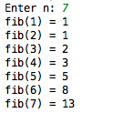
Fibonacci recursief
def fib(n) :
if n <= 2 :
return 1
else :
return fib(n - 1) + fib(n - 2)
def main() :
n = int(input("Enter n: "))
for i in range (1, n + 1) :
f = fib(i)
print("fib(", i, ") = ", f)
main()

Slide 30
De efficiëntie van de recursie
Een recursieve implementatie van fib is rechttoe rechtaan
Bekijk de generatie van de output, wanneer het programma loopt
De eerste oproepen van fib zijn zeer snel
Voor grotere waarden pauzeert het programma een geruime tijd tussen de outputs
Om het probleem te verstaan, laat ons trace-boodschappen aan de code toevoegen

Slide 31
Fibonacci recursief
def main() :
n = int(input("Enter n: "))
for i in range (1, n + 1) :
f = fib(i)
print("fib(", i, ") = ", f)
def fib(n) :
if n <= 2 :
f = 1
else :
f = fib(n - 1) + fib(n - 2)
print("Exiting fib: n = ", n, "return value = ", f)
return f
main()

Slide 32
Fibonacci recursief
Enter n: 4
Exiting fib: n = 1 return value = 1
fib(1) = 1
Exiting fib: n = 2 return value = 1
fib(2) = 1
Exiting fib: n = 2 return value = 1
Exiting fib: n = 1 return value = 1
Exiting fib: n = 3 return value = 2
fib(3) = 2
Exiting fib: n = 2 return value = 1
Exiting fib: n = 1 return value = 1
Exiting fib: n = 3 return value = 2
Exiting fib: n = 2 return value = 1
Exiting fib: n = 4 return value = 3
fib(4) = 3

Slide 33
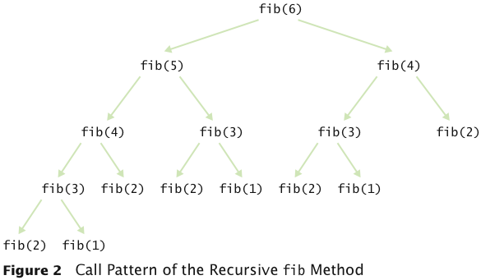
Boom met oproepen voor het berekenen van fib(6)

Slide 34
De efficiëntie van de recursie
De berekeningen nemen voor grote reeksen veel tijd in beslag omdat dezelfde waarden steeds opnieuw berekend worden:
Bijv. de berekening van fib(6) aanroept 3 maal fib(3)
+ datastructuren (stack) worden opgebouwd in het geheugen

Slide 35
De efficiëntie van de recursie
Soms zal een recursieve oplossing trager uitgevoerd worden dan een alternatieve iteratieve oplossing
In de meeste gevallen is de recursieve oplossing slechts lichtjes trager:
Bijv. de uitvoering van de iteratieve isPalindrome is iets sneller dan deze van de recursieve versie
Elke recursieve oproep van de methode neemt een zekere verwerkingstijd in beslag

Slide 36
Slimme compilers vermijden recursieve methoden, die een simpel patroon volgen, maar de meeste compilers doen dit niet
In vele gevallen is de recursieve oplossing gemakkelijker te verstaan door mensen, en dus ook gemakkelijker om correct te implementeren

Slide 37
Fibonacci: iteratief
def main() :
n = int(input("Enter n: "))
for i in range (1, n + 1) :
f = fib(i)
print("fib(", i, ") = ", f)
def fib(n) :
if n <= 2 :
return 1
else :
olderValue = 1
oldValue = 1
newValue = 1
for i in range(3, n + 1) :
newValue = oldValue + olderValue
olderValue = oldValue
oldValue = newValue
return newValue
main()

Slide 38
Iteratieve isPalindrome() functie
def isPalindrome(text) :
start = 0
end = len(text) - 1
while start < end :
first = text[start].lower()
last = text[end].lower()
if first.isalpha() and last.isalpha() :
if first == last :
start = start + 1
end = end - 1
else :
return False
elif not first.isalpha() :
start = start + 1
else :
end = end - 1
return True

Slide 39
Je kan de faculteitfunctie (zie hoger) iteratief met een lus implementeren gebruik makend van volgende definitie: n! = 1 × 2 × ... × n, of recursief implementeren, gebruik makend van deze definitie: 0! = 1 and n! = (n - 1)! × n.
Is de recursieve benadering hier minder efficiënt?
Antwoord: Nee, de iteratieve en recursieve benaderingen
zijn ongeveer even efficiënt.
Beiden voeren n - 1 vermenigvuldigingen uit om n! te berekenen.

Slide 40
Permutaties
Implementeer een functie die alle permutaties van een string genereert
Een permutatie is een herschikking van de letters van de string
Input: string bijv. eat
Output:
eat eta aet ate tea
tae

Slide 41
Alle permutaties genereren
Alle permutaties genereren die met ‘e’ beginnen, dan deze die met 'a’beginnen, dan deze die met 't' beginnen
Om de permutaties te genereren die met ‘e’ beginnen, moeten we alle permutaties van "at" vinden => dus hetzelfde probleem met een eenvoudiger input
We kunnen recursie hiervoor gebruiken

Slide 42
Alle permutaties genereren
Beschouw alle posities van het te permuteren woord
Voor elke positie, bereken het kortere woord door het verwijderen van de ide letter :
Bouw a permutatiegenerator om de permutaties van het kortere woord te bekomen:
shorter = word[ : i] + word[i + 1 : ]
shorterPermutations = permutations(shorter)

Slide 43
Alle permutaties genereren
Tenslotte, voeg de verwijderde letter vooraan toe aan de permutaties van het kortere woord:
Speciale geval: de meest eenvoudige string is de lege string, welke een permutatie van zichzelf is
for s in shorterPermutations :
result.append(word[i] + s)

Slide 44
permutations.py
def main () :
for string in permutations("eat") :
print(string)
def permutations(word) :
result = []
if len(word) == 0 :
result.append(word)
return result
else :
for i in range(len(word)) :
shorter = word[ :i] + word[i+1 : ]
shorterPermutations = permutations(shorter)
for string in shorterPermutations :
result.append(word[i] + string)
return result
main()

Slide 45
Wat zijn alle permutaties van het 4-letter woord beat?
Antwoord: Deze zijn b gevolgd door de 6 permutaties
van eat, e gevolgd door de 6 permutaties van bat, a
gevolgd door de 6 permutaties van bet, en t gevolgd
door de 6 permutaties van bea.

Slide 46
De recursie van de permutatiegenerator stopt bij de lege string. Wat is een alternatief stopcriterium?
Antwoord: Verander if (word.length() == 0)
in if (word.length() <= 1), want een woord
bestaande uit 1 letter is ook de permutatie van
zichzelf.

Slide 47
Nog dit
Staartrecursie: maakt juist één recursieve oproep en maakt een exit juist nadat de recursieve call terugkeert
Elke lus kan geïmplementeerd worden als een staartrecursie
Elke staartrecursie kan herschreven worden als een lus
Recursieve methoden kan je altijd implementeren als een lus (Normaalvormtheorema van Kleene, 1936): bij methoden die niet staartrecursief zijn, is het echter moeilijker en kan het programma minder leesbaar worden

Slide 48
Wanneer je een recursie gebruikt, gebruik zo veel mogelijk staartrecursie.
Men verkiest een iteratieve oplossing boven een recursieve wanneer de tijd- en ruimtenoden van de stack de snelheid van het programma sterk vertragen.
Men verkiest recursie wanneer de recursieve oplossing het programma gemakkelijker verstaanbaar maakt.

Slide 49
Cay Horstmann & Rance D. Necaise (2016). Python for Everyone. Wiley.
Chapter 11
Zelfstudie: lezen Chapter 11 (11.1, 11.2, 11.3, 11.4 en 11.5)

